Slide 1
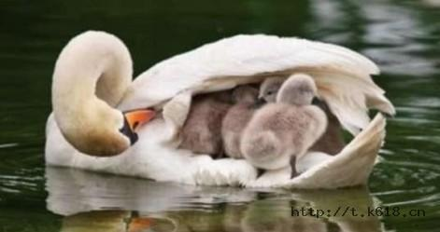
歇佇上帝翅下
路得記 2:1-13

Slide 2
伯利恆
摩押地

Slide 3
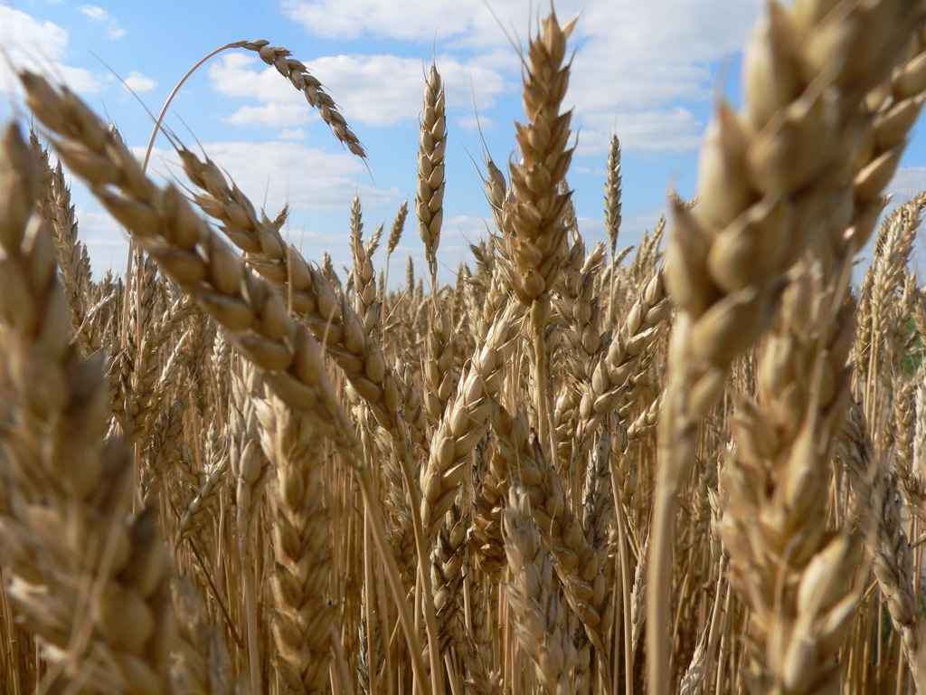
「抵仔是起手割大麥的時」--猶太人準備慶祝逾越節的開始
「直到大麥、小麥都收成完」--猶太人慶祝五旬節收成的日子

Slide 4
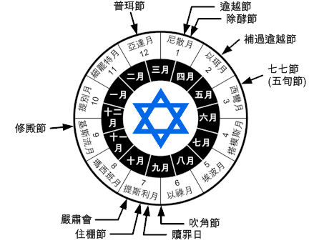
初熟節

Slide 5
猶太人節期的屬靈意義
逾越節–耶穌釘十架
無酵節–耶穌埋葬
初熟節–耶穌復活
五旬節–聖靈降臨

Slide 6
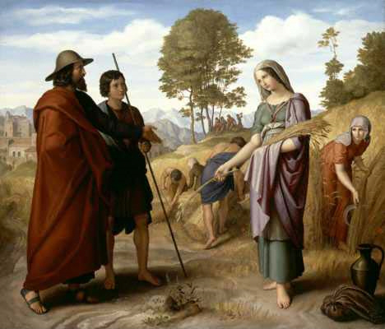
一、在他裡面有能力
波阿斯 In Him is Strength

Slide 7
願耶和華及恁佇的！（得2:4）
願耶和華報答你的所做！（得2:12）
我的查某子啊，願你得著耶和華賜福！(得3:10)

Slide 8
二、在路得裡面有見證
5 波阿斯問伊所派割麥的頭人講：「彼個是甚麼人的查某子？」6 割麥的頭人應講：「此個是摩押的查某子，及拿俄米對摩押地倒來的。」7 伊講：『請你准我拾麥屑，佇割麥者的後面佇歸捆中拾伊。』伊就來，對早起到今，定定住遮，只有歇佇厝內霎仔久。」

Slide 9
1.在困境中尋找出路
2.出於信心的禱告蒙神悅納
3.殷勤做工贏得尊敬

Slide 10
三、在波阿斯裡面有恩典
khaw-saw‘
歇佇、投靠
恁若實在設立我做恁的王，就著閃匿(khaw-saw)佇我的蔭影下。（士師記9:15）
你來歇佇（khaw-saw'）耶和華──以色列上帝的翅下，願你得著伊的大賞賜。

Slide 11
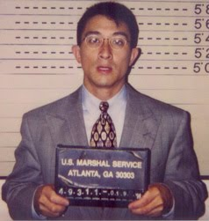
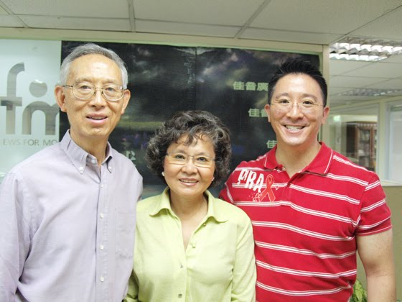
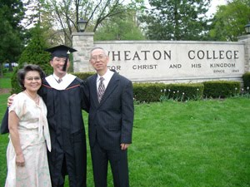
袁幼軒的真實故事

Slide 12
湊巧—上帝做工的開始
我所愛的兒子、女兒啊，回轉到上帝裡面，來歇佇耶和華──以色列上帝的翅下，在伊裡面有大能力，你要得著伊的大賞賜。

